Slide 1
Virtual DSA
פרויקט גמר –מכון טכנולוגי חולון

Slide 2
01
הקדמה
הצגת ממצאי פענוח מטופלים

Slide 3
הנחות עבודה
רגסטרציה מבוצעת ע"י התאמת תוצר האנגיו האיכותי ביותר לפרפוזיה עפ"י כל מטופל בנפרד
סיטי פרופזיה סורקת 23 חתכים כ – 30 פעמים דהיינו, 690 פריימים
בחירת ROI מתבצעת לאחר הרגסטרציה ובהתאמה אליה
לצורך הפענוח נבחר MCA Right,Left ו - ACA , כאשר הינם בלעדיים לכל מטופל
לצורך טיוב בחירת ה – ROI בוצע שימוש במודל Active contour לתוצר מדויק ככל הניתן
קבצי הנתונים המופקים להמשך חק"ב :
טבלת מידע גולמי של נתוני עצימות פיקסלים/זמן לכל ROI בנפרד
הדפסת בחירת פריימים של פרפוזיה ואנגיו כשימוש לייחוס ביצירת רגיסטרציה
הדפסת תוצאת הרגיסטרציה
הדפסת ה- ROI ע"ג תמונת הפרפוזיה לטובת אשרור תהליך הבדיקתיות
הדפסת גרף PK מטבלת המידע / ריכוז הדפסות גרף PK בהצגה אחת

Slide 4
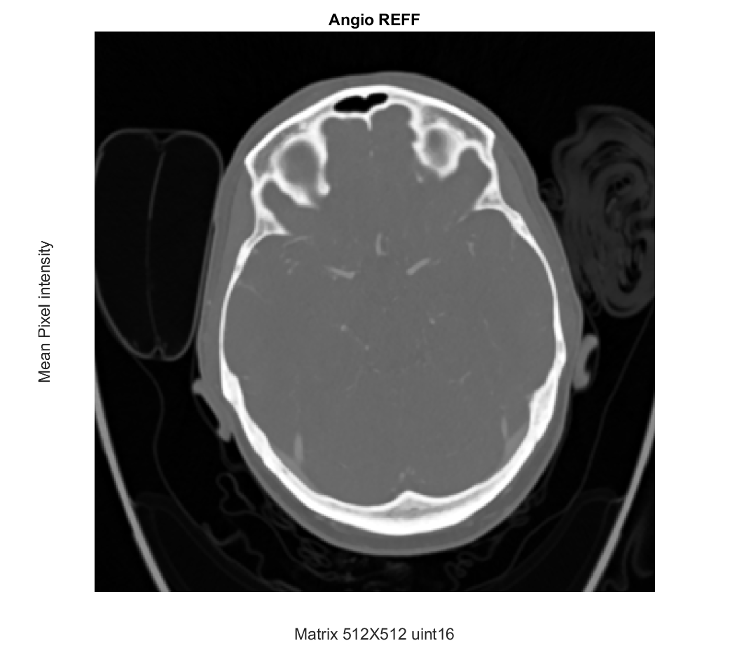
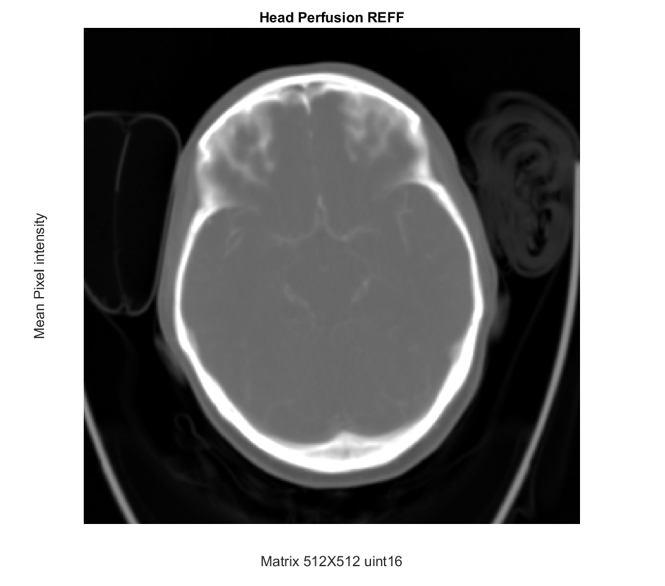
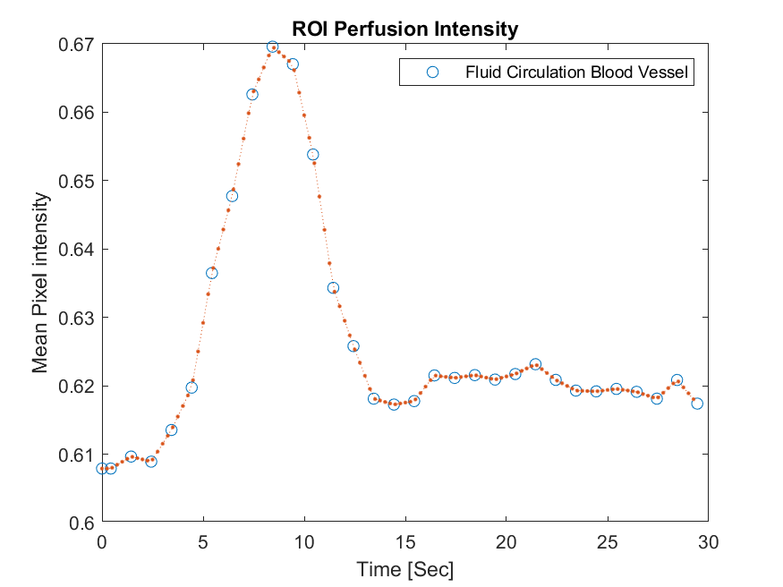
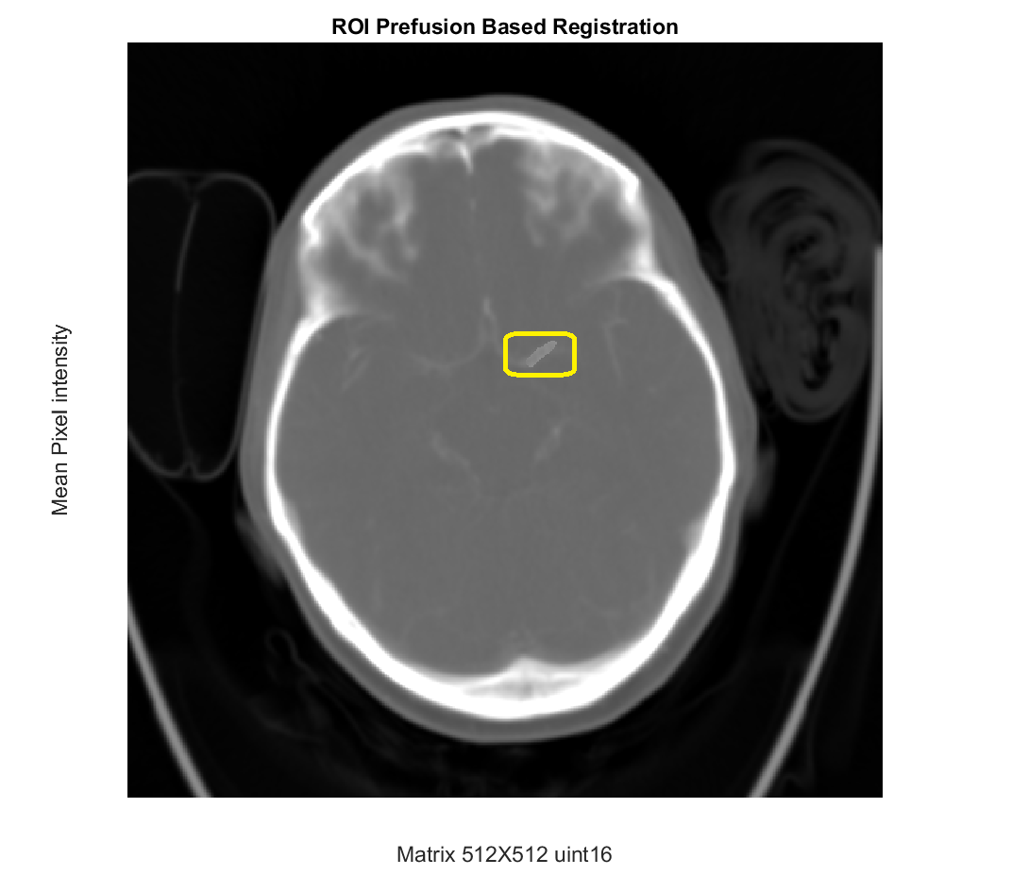
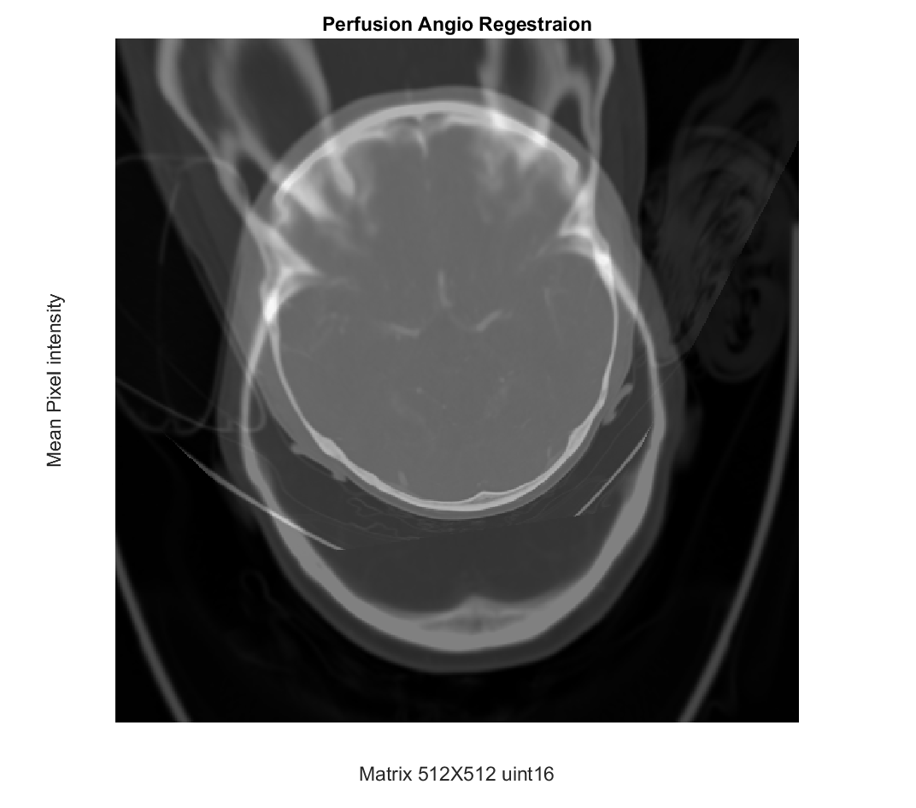
Patient Female 1990 – MCA LEFT

Slide 5
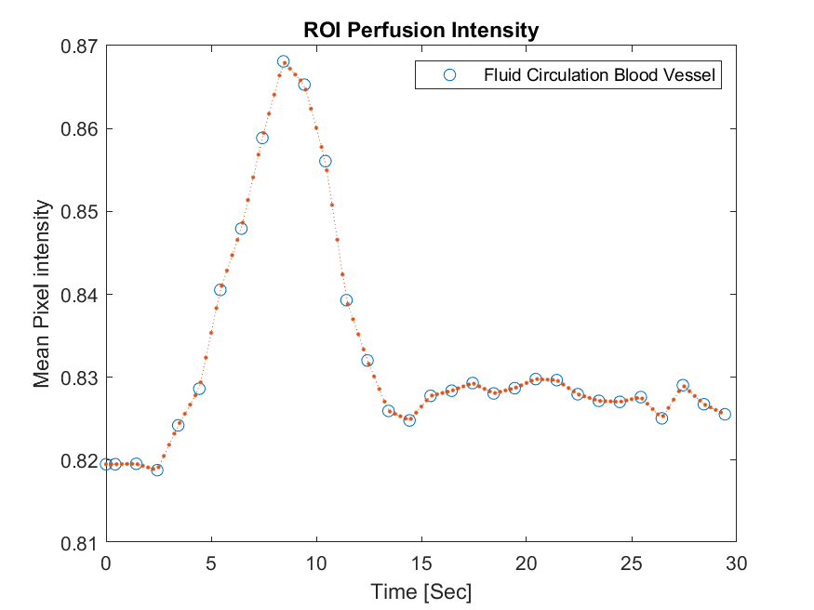
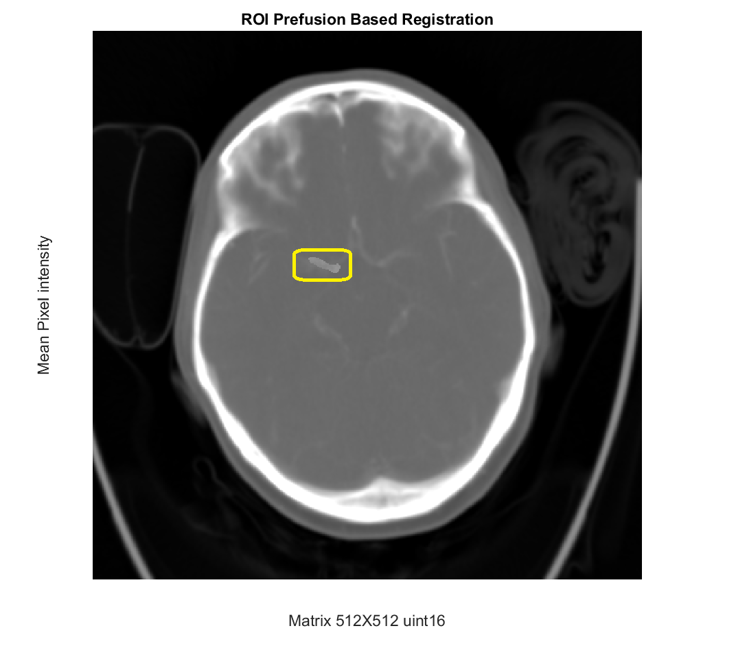
Patient Female 1990 – MCA RIGHT

Slide 6
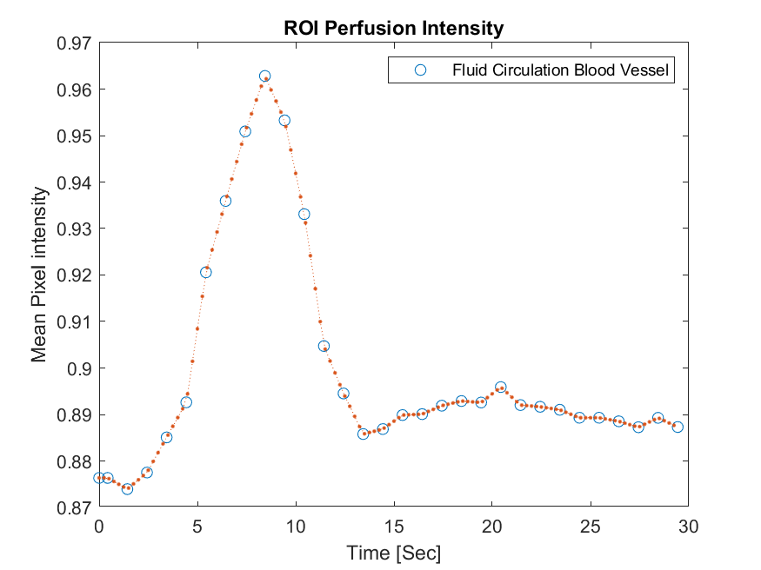
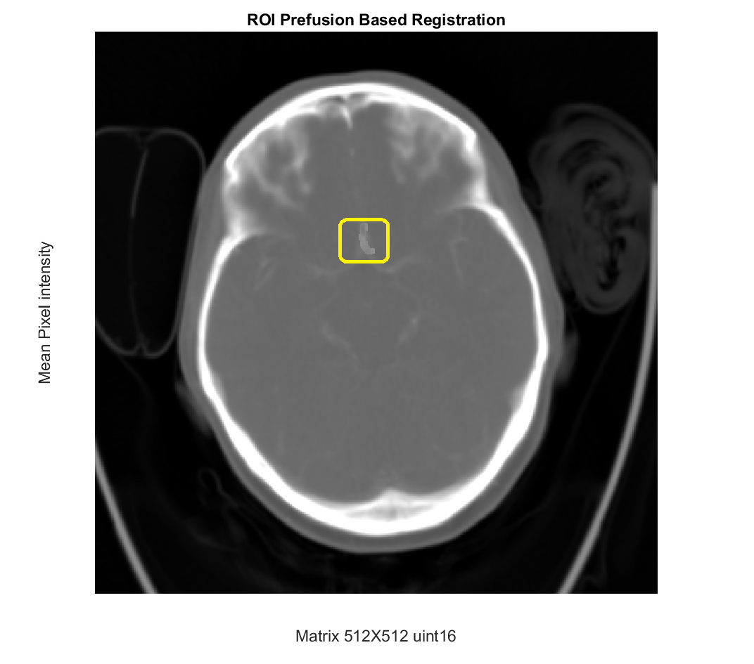

Patient Female 1990 – ACA TOP

Slide 7
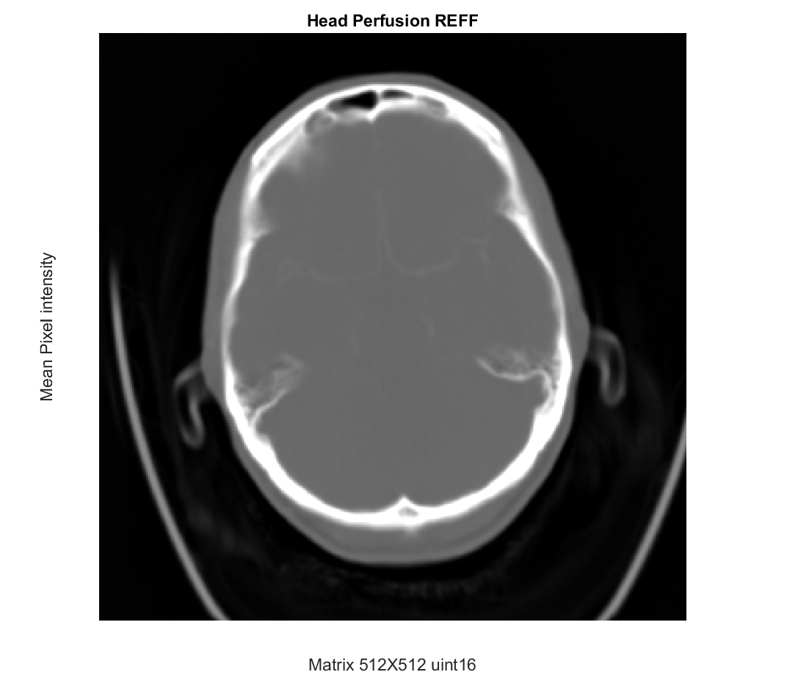
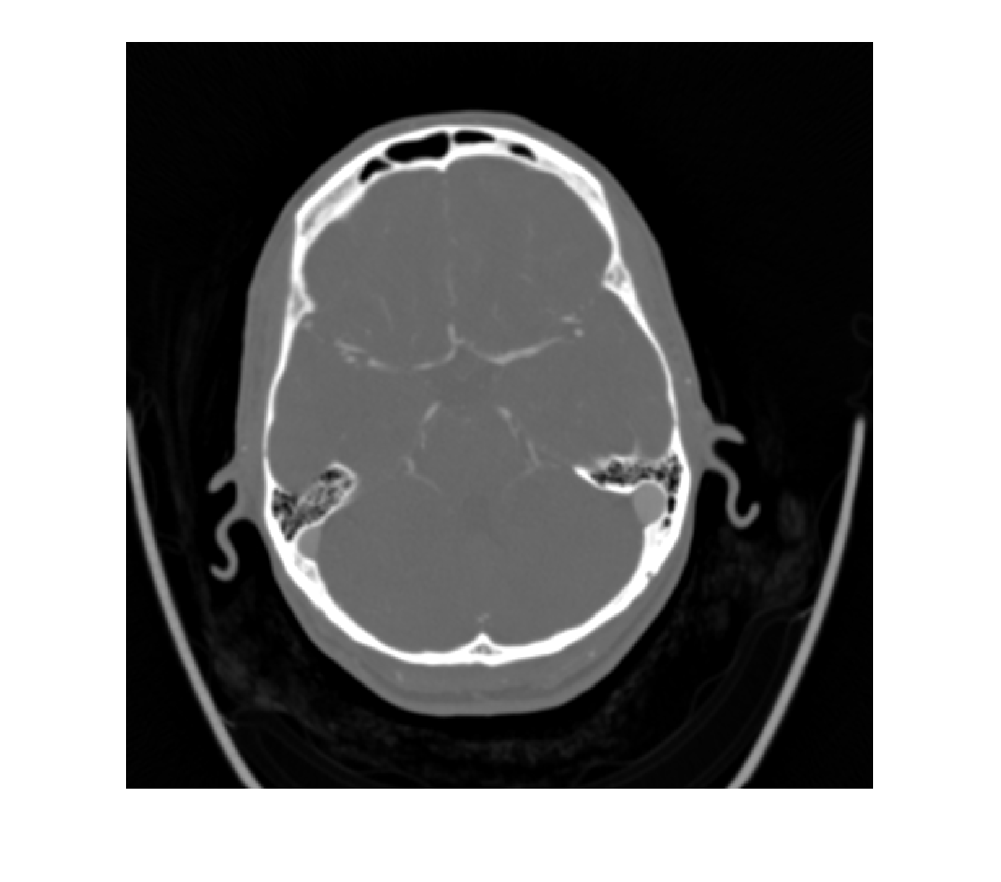
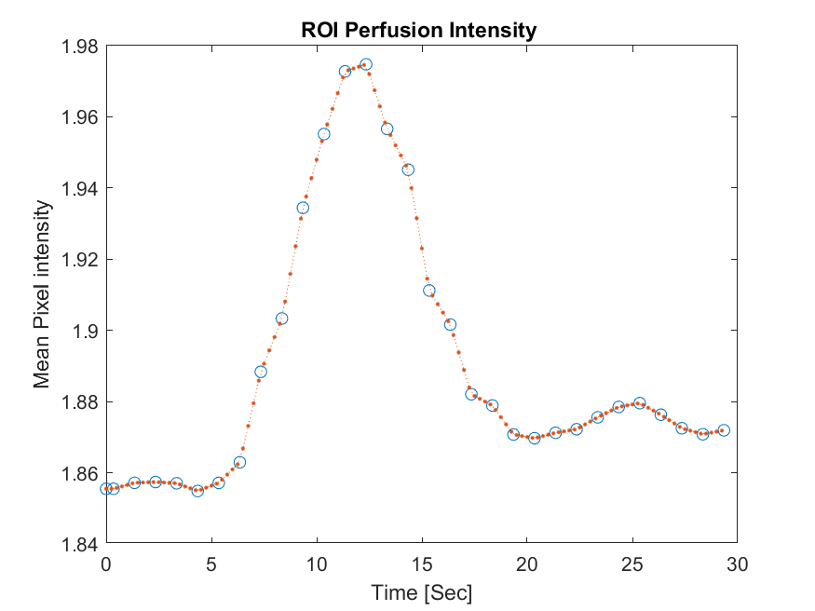
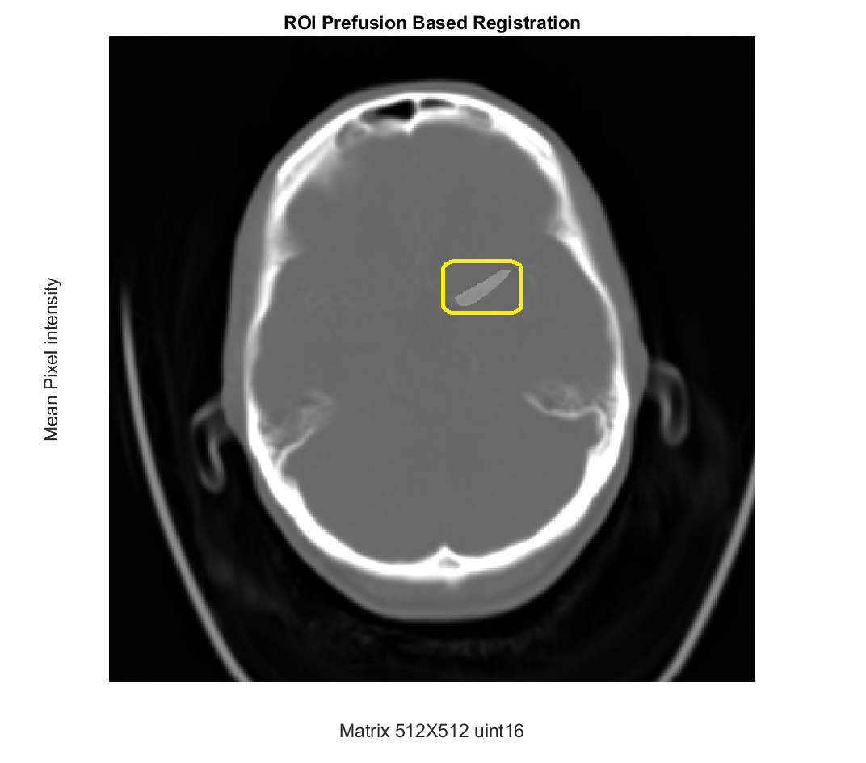
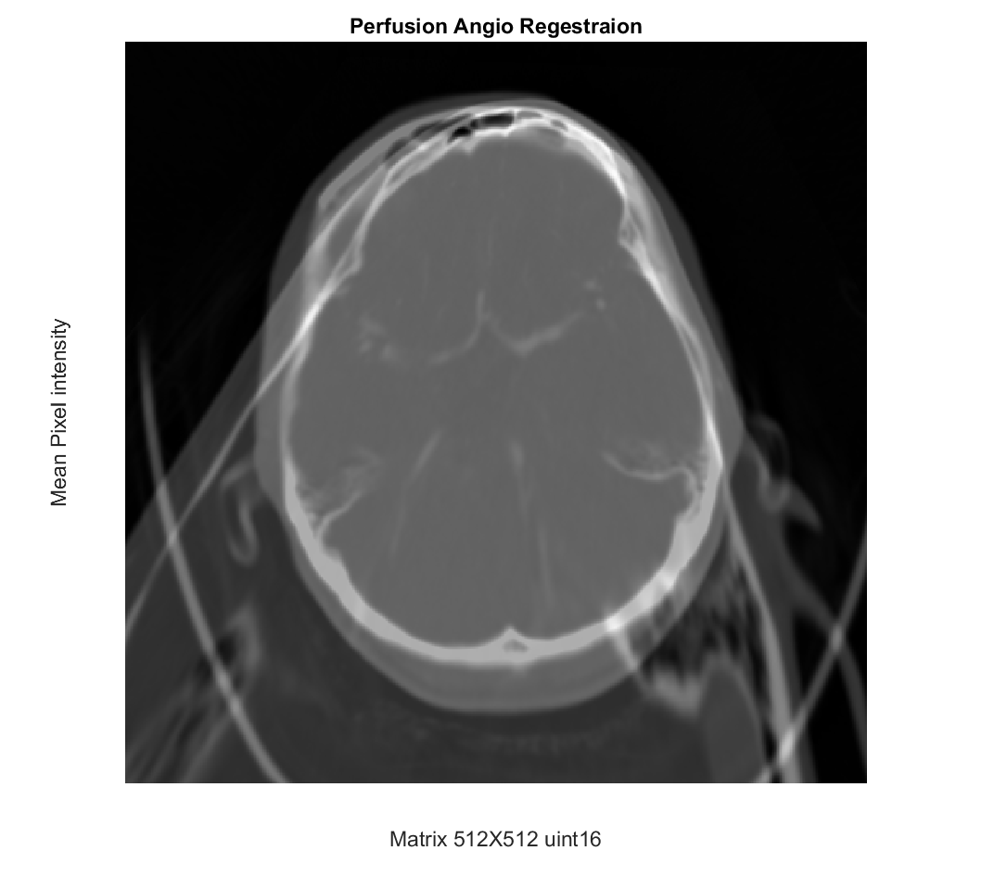
Patient Female 1980 – MCA LEFT

Slide 8
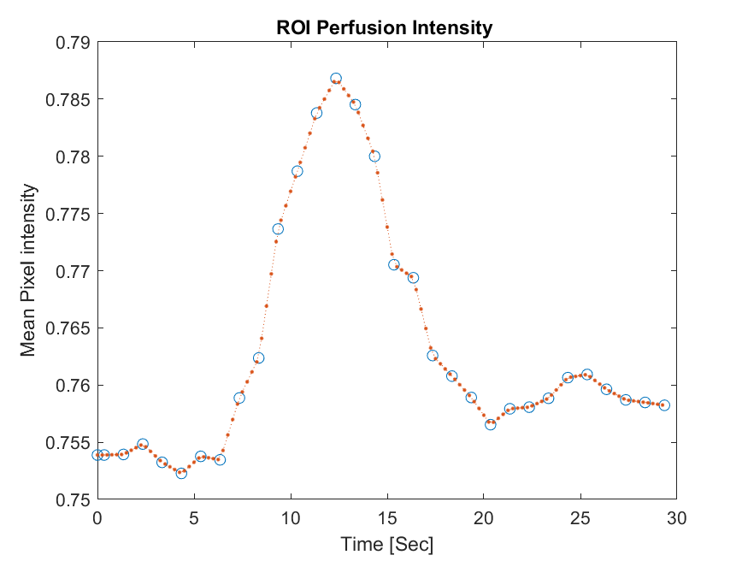
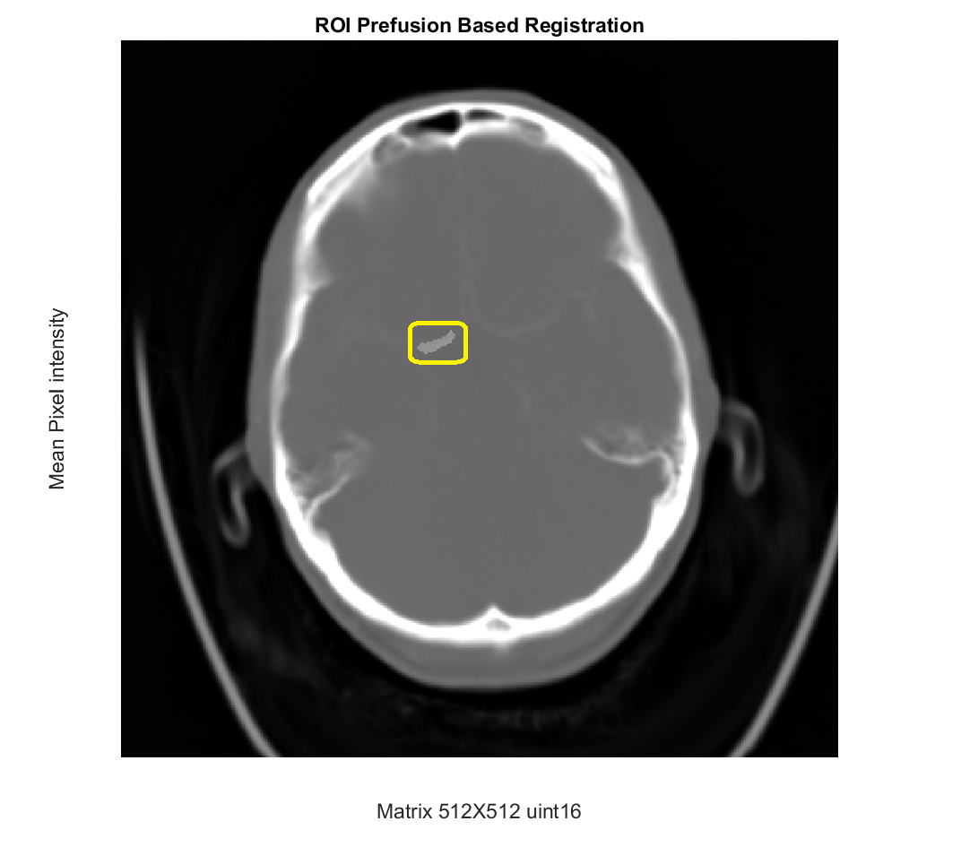
Patient Female 1980 – MCA RIGHT

Slide 9
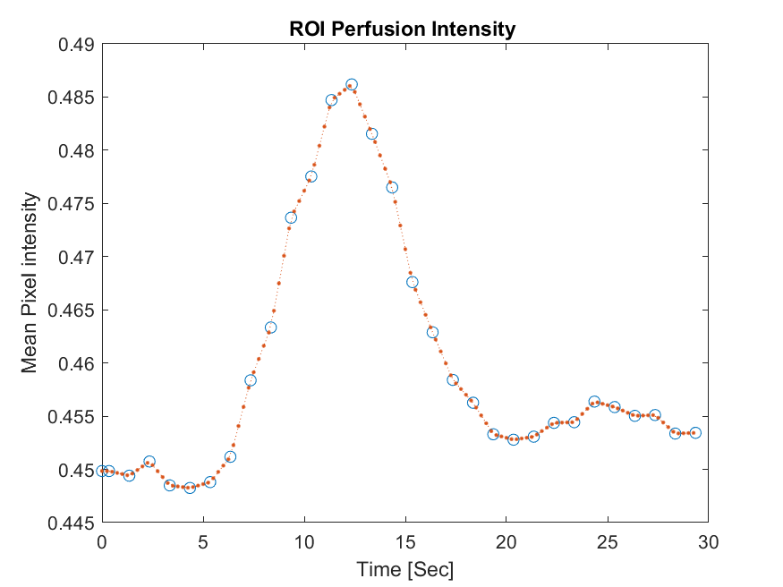
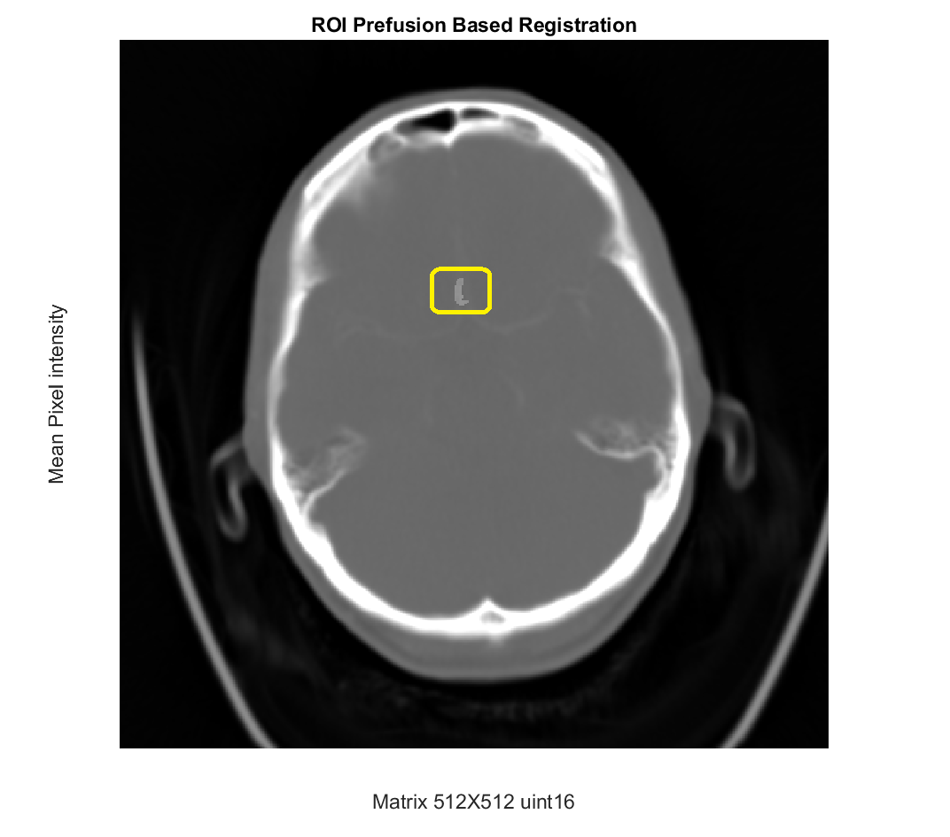
Patient Female 1980 – ACA TOP

Slide 10
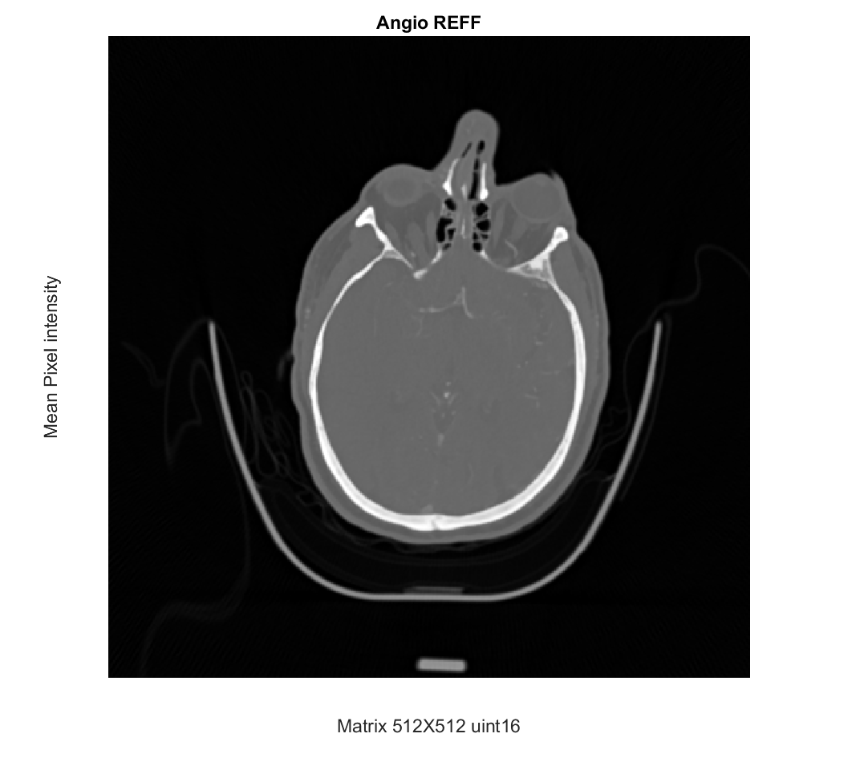
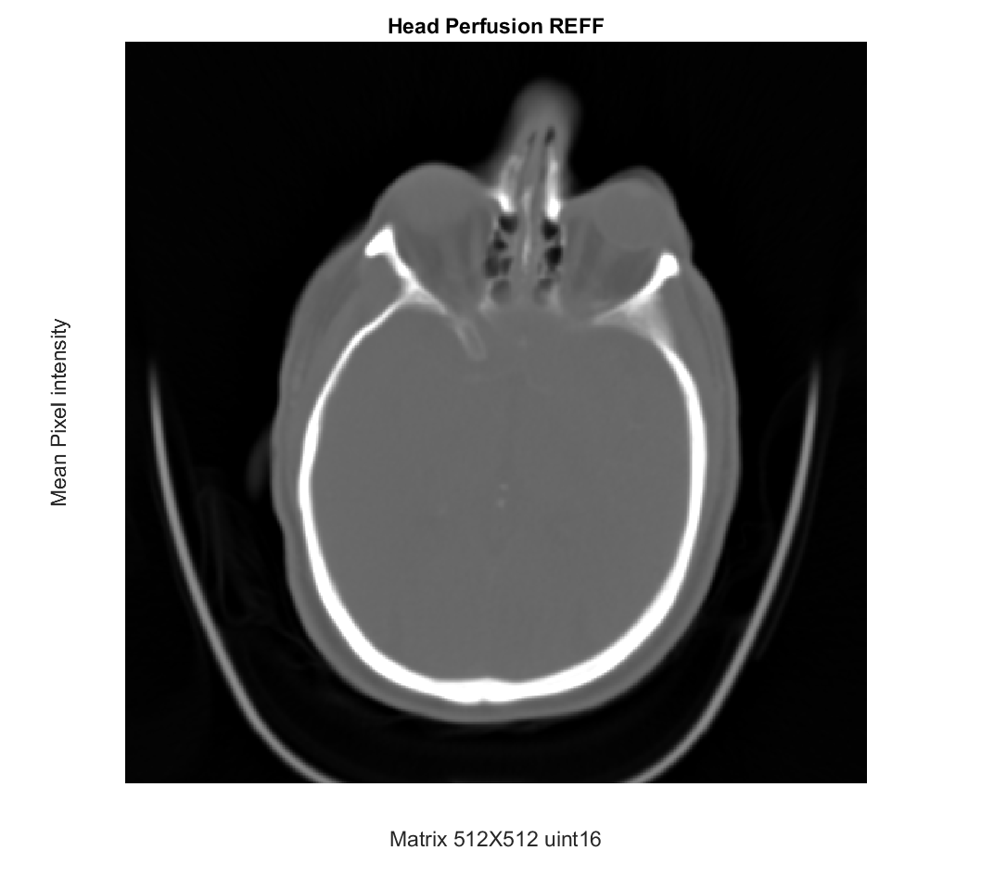
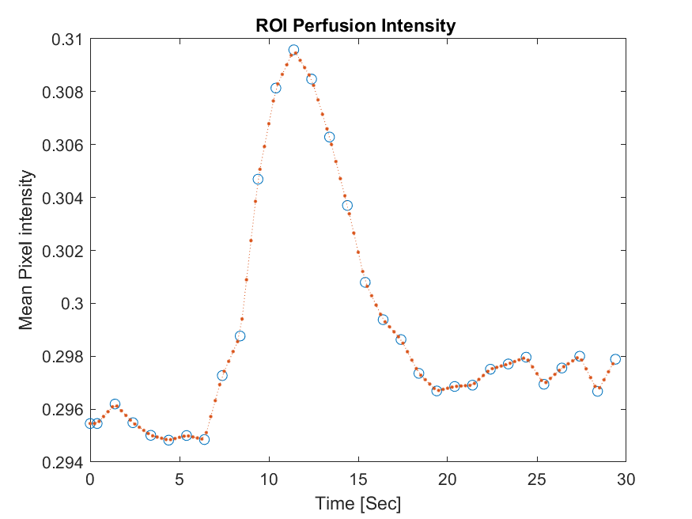
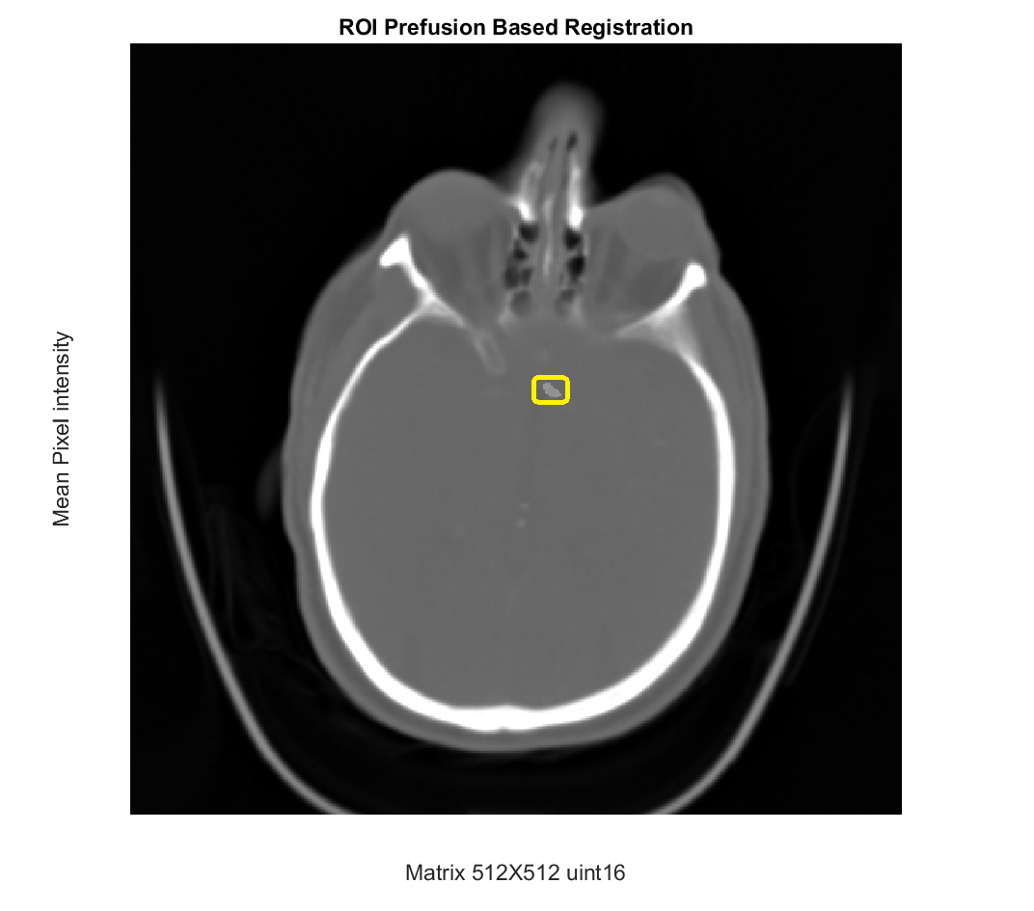
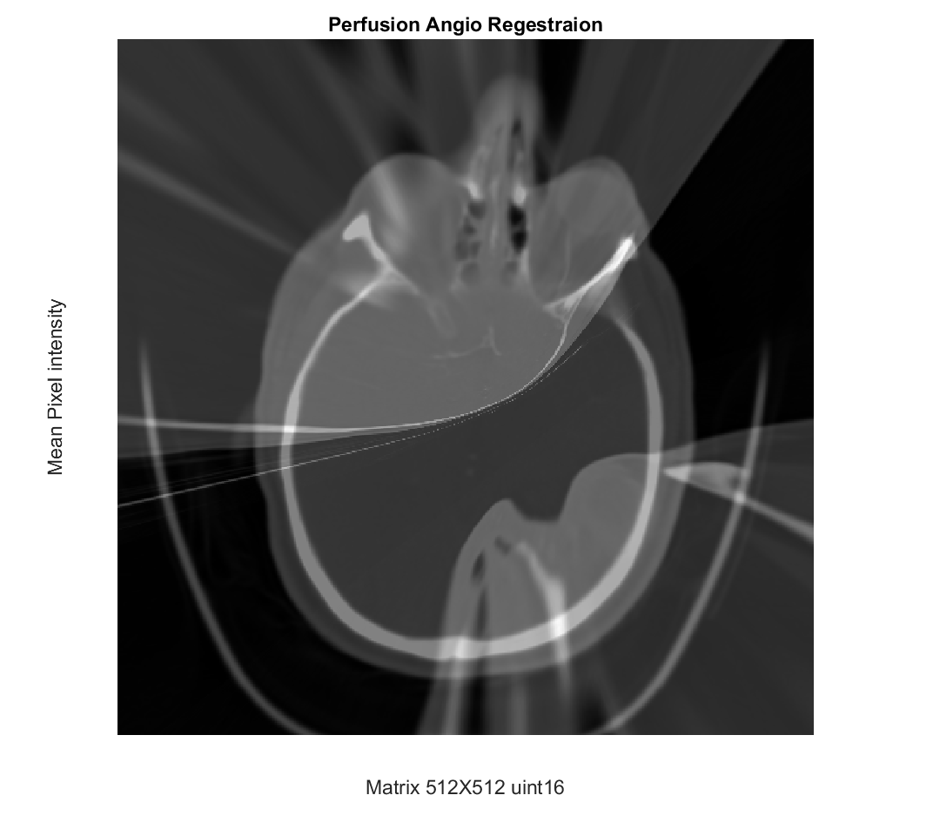
Patient Male 1956 – MCA LEFT

Slide 11
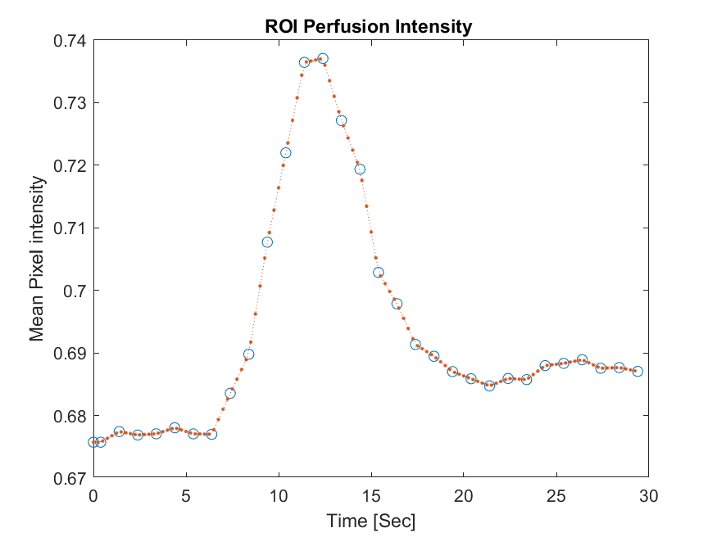
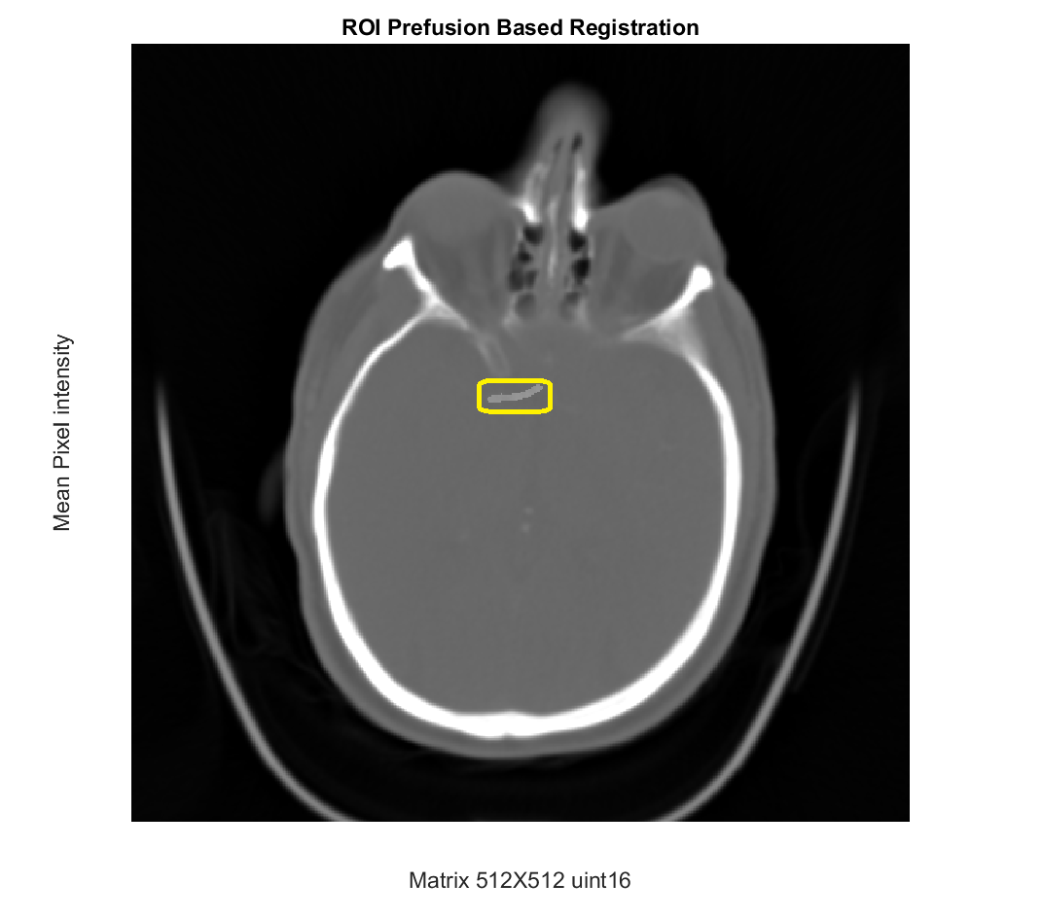
Patient Male 1956 – MCA Right

Slide 12
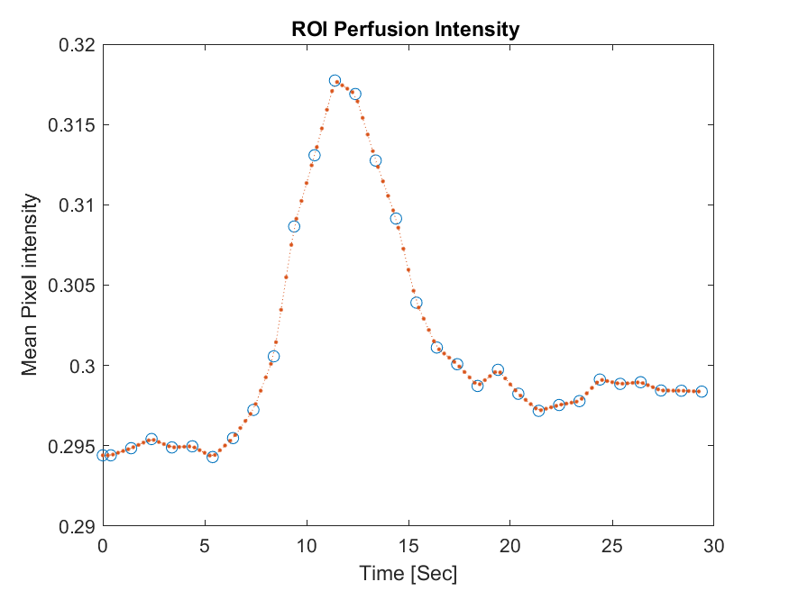

Patient Male 1956 – ACA TOP

